Slide 1
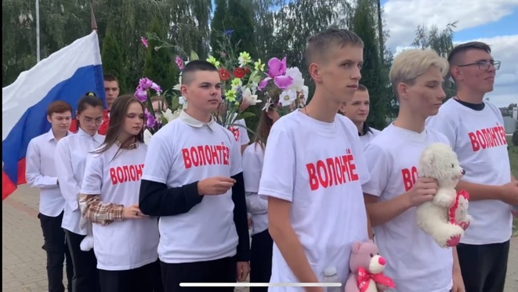
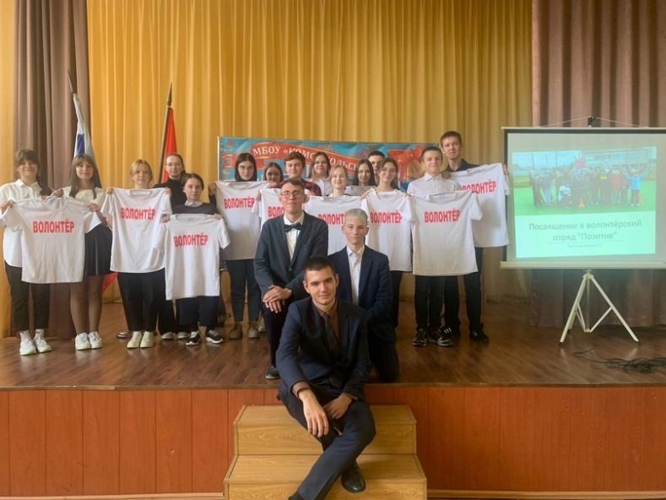
Руководитель: Шкут А.М
V Всероссийский конкурс «Лучший эковолонтерский отряд»!
Номинация : «Экомолодость»
Волонтёрский отряд «ПОЗИТИВ»
г.Тамбов
2022

Slide 2
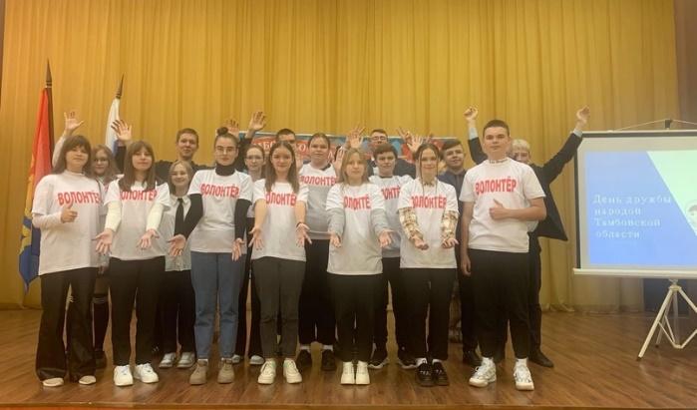
Эковолонтерский отряд «ПОЗИТИВ» 01.11.2021г Шкут А.М. руководитель волонтерского отряда «ПОЗИТИВ», 89531293797, ashkut1995@mail.ru На базе МБОУ «Комсомольская СОШ», https://vk.com/mboukoms

Slide 3
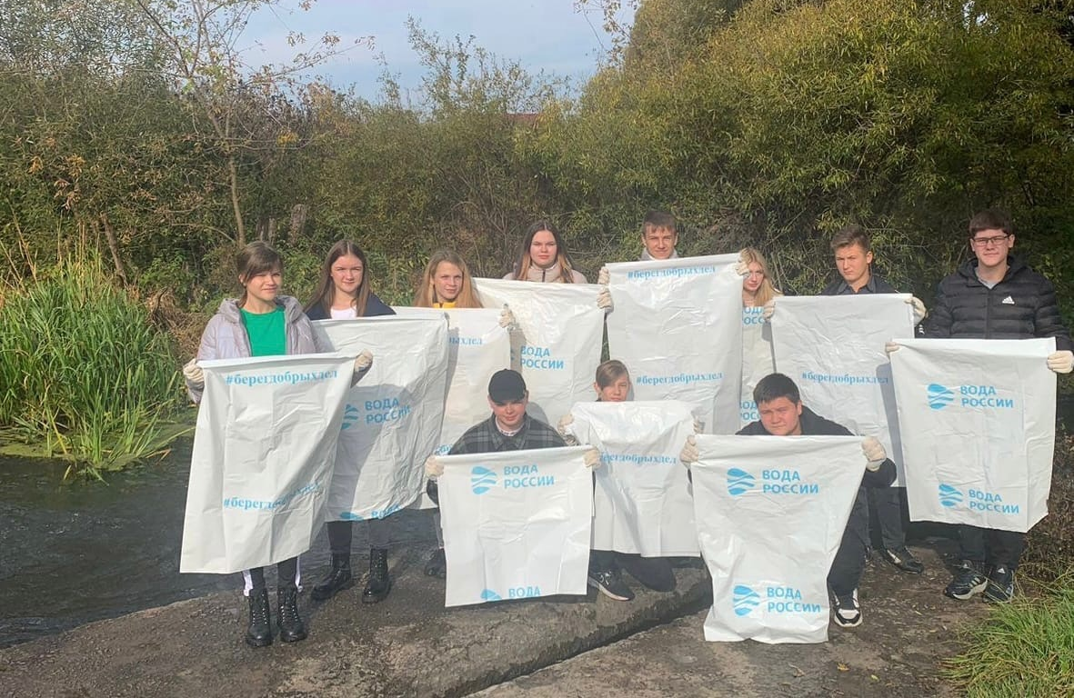
Участие в акции "Вода России" д.Роща

Slide 4
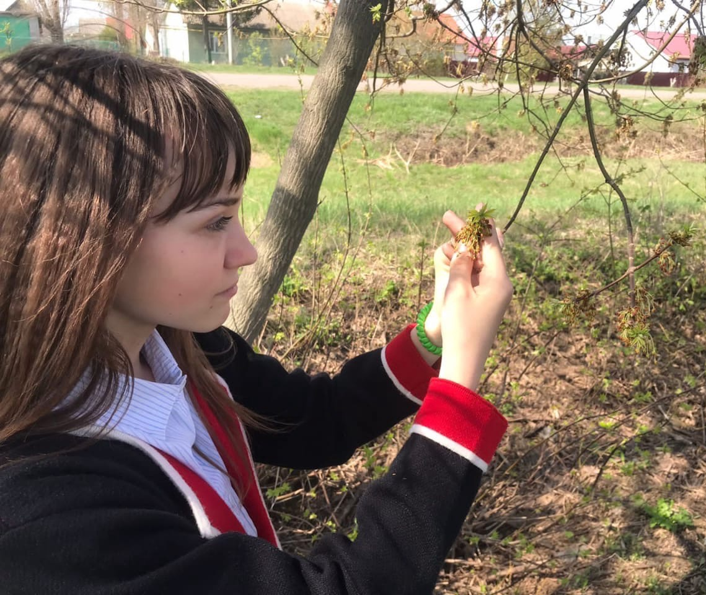
Наш отряд принимает ежегодное участие в весенних экологических мероприятиях и акциях

Slide 5
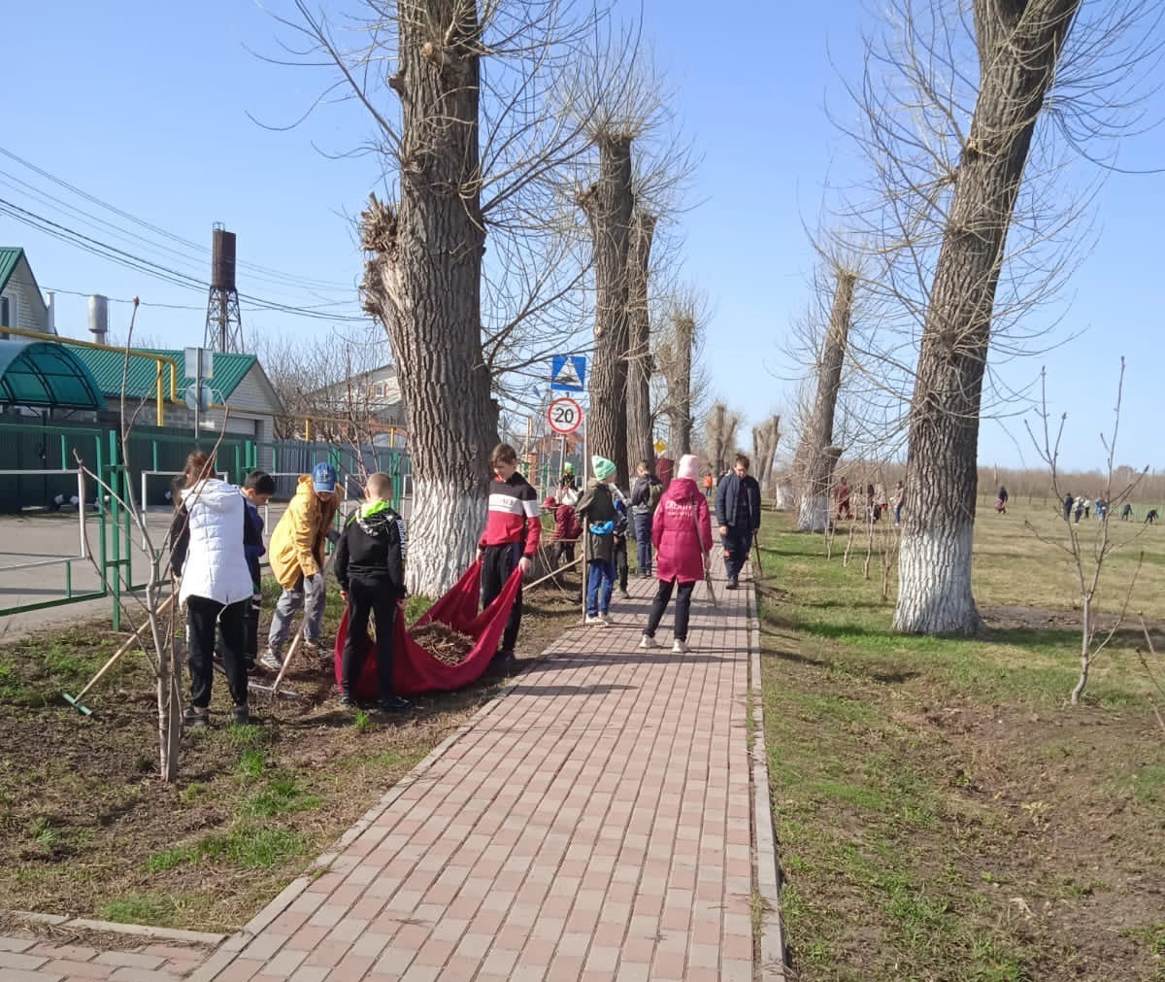
Так же каждую осень мы очищаем сельские парки и лесополосы от мусора и опавшей листвы

Slide 6
Мы ценим природу и учим младшее поколение любить её так же, как и мы

Slide 7
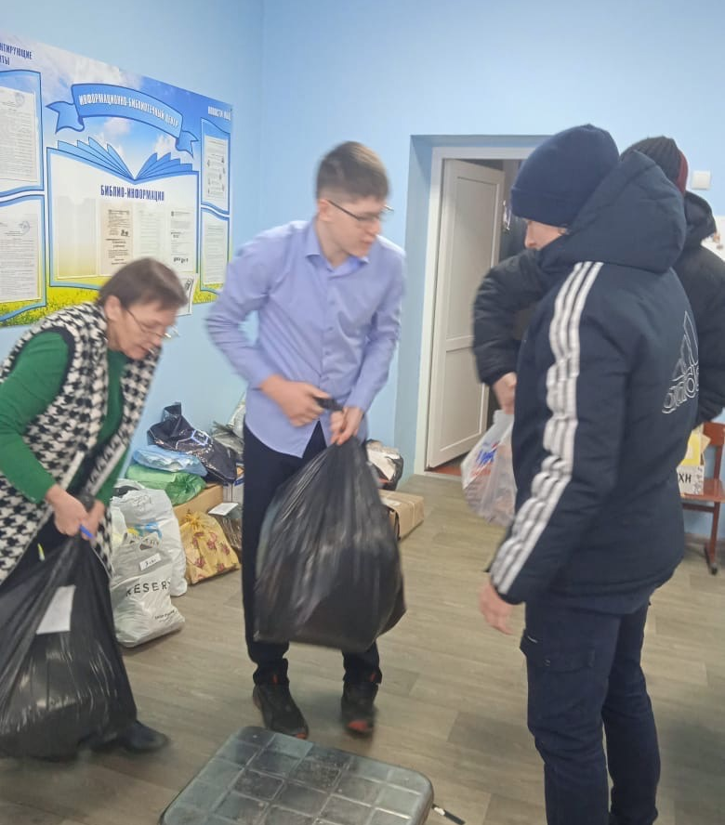
Каждые 3 месяца мы проводим сбор мукалатуры для дальнейшей экологической переработки

Slide 8
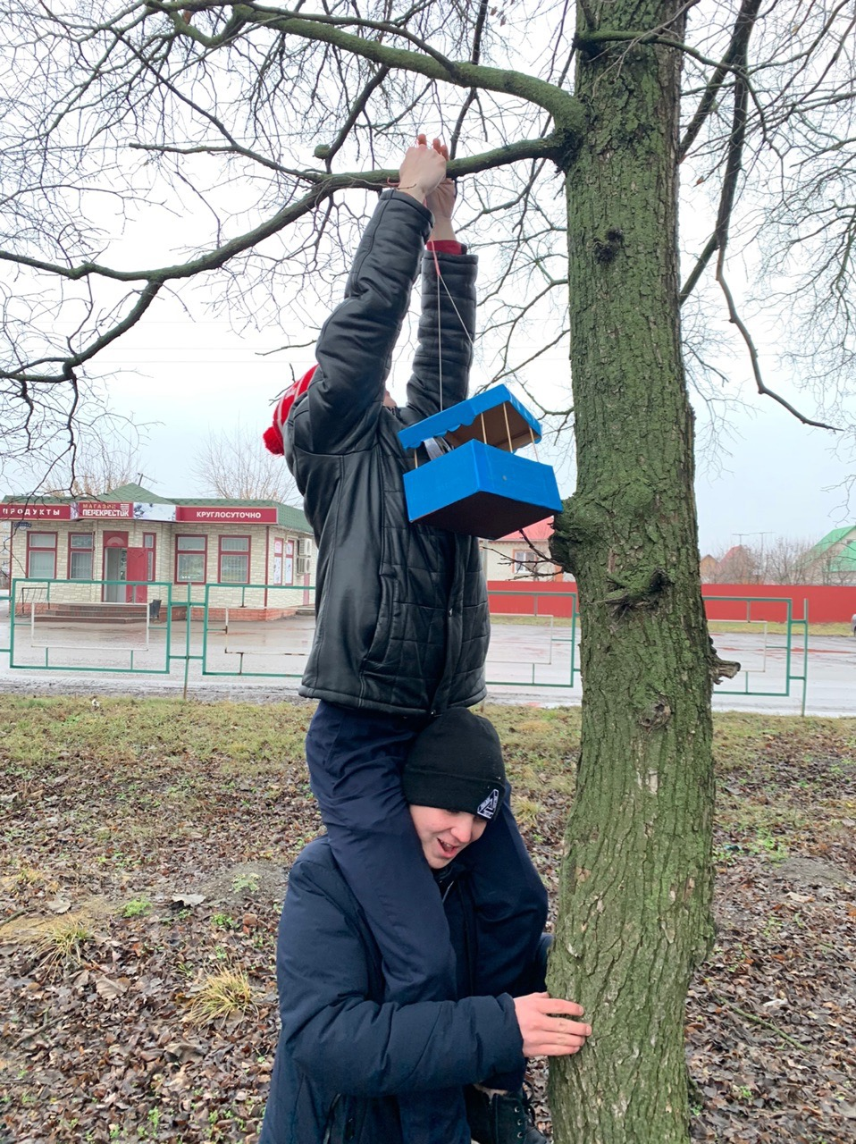
Ещё мы не забываем про братьев наших меньших и делаем для них уютные скворечники

Slide 10
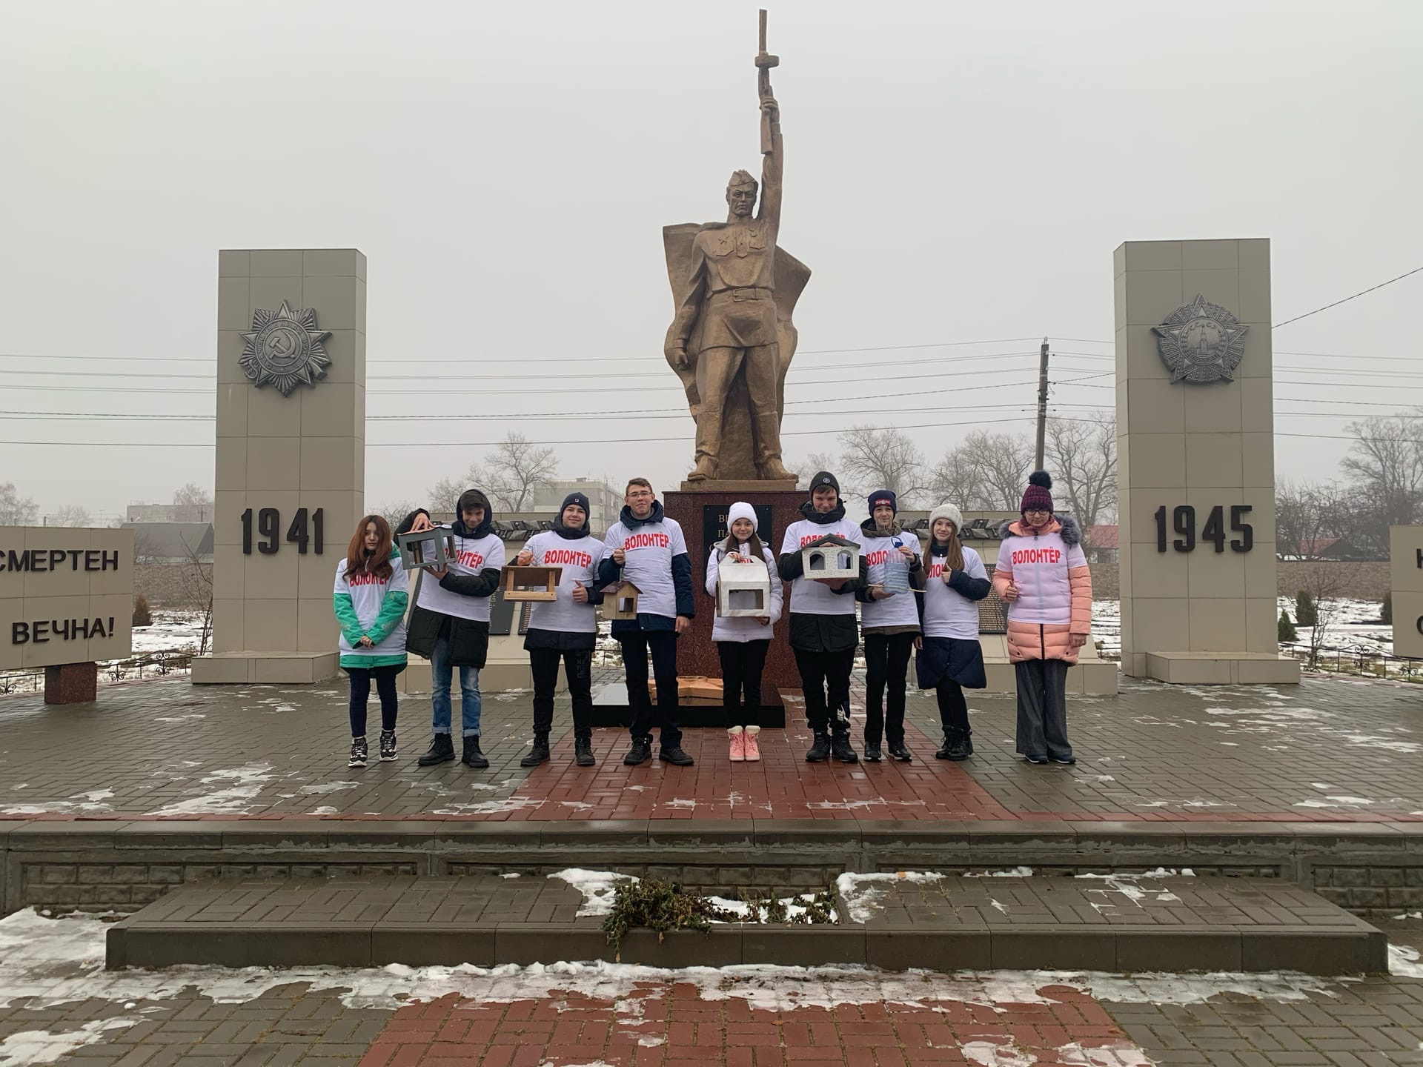
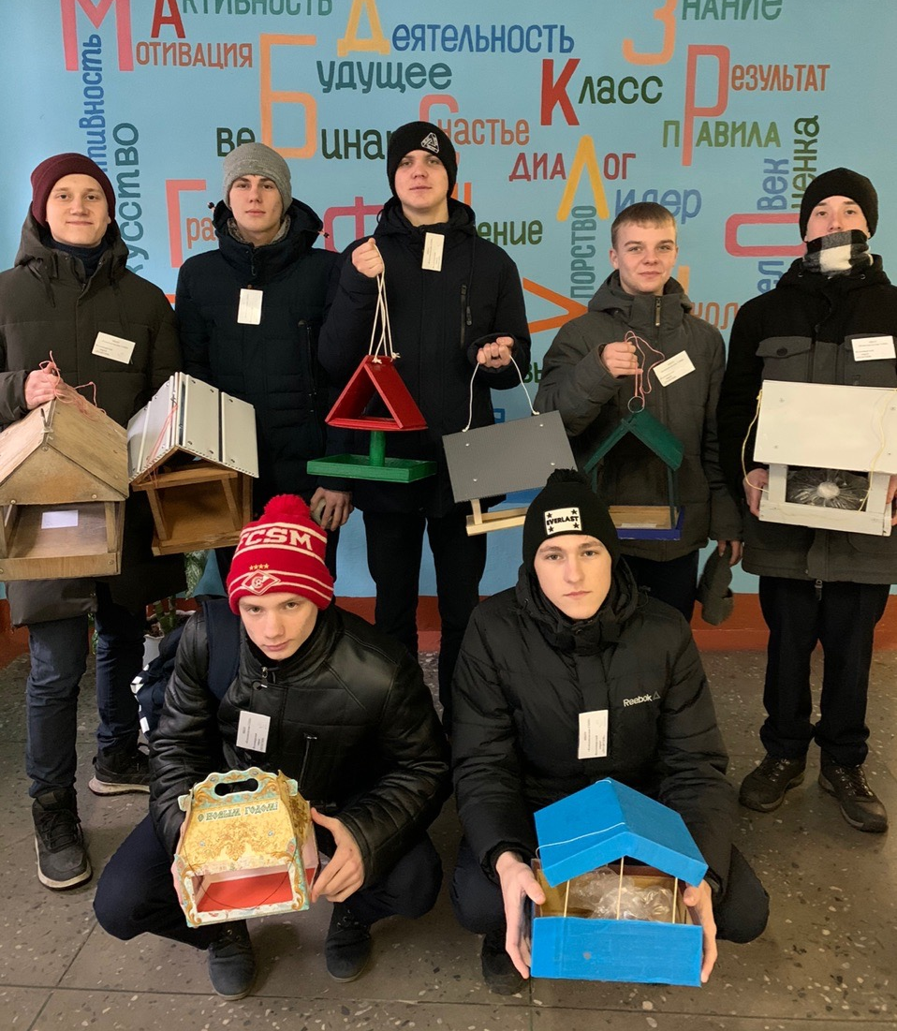
Мы волонтёрский отряд "Позитив" и мы любим природу!

